Slide 1
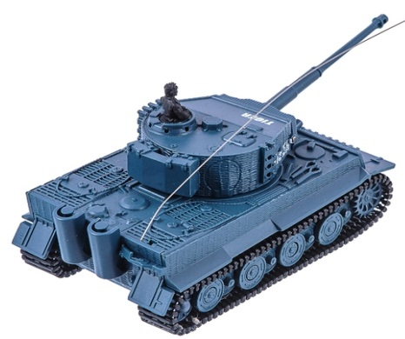
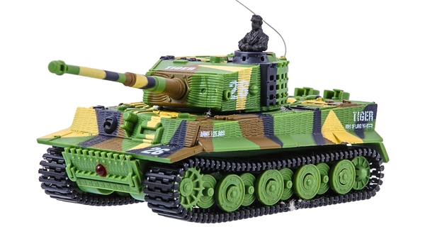
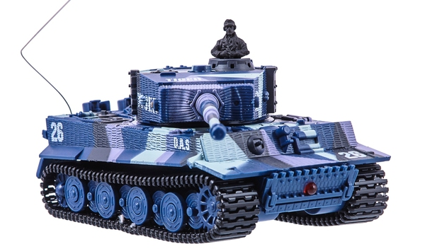
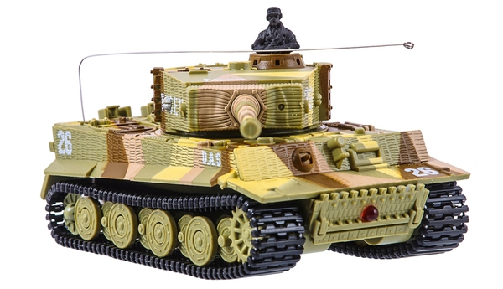
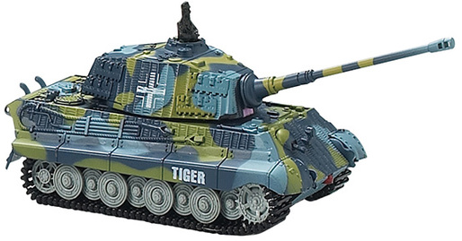
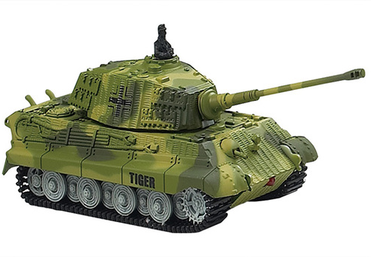
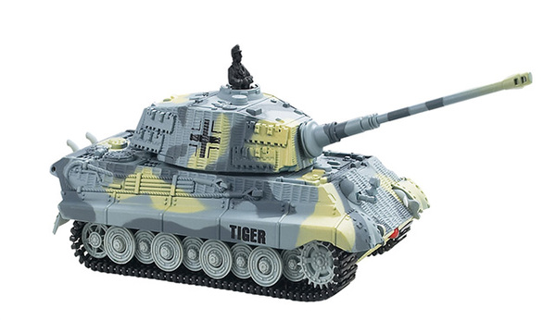
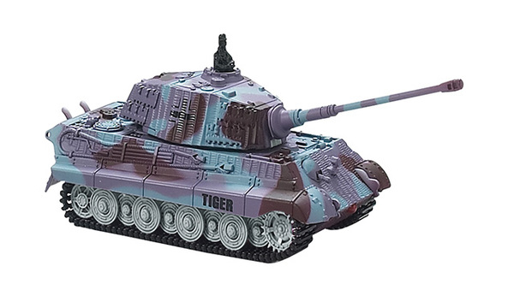
Танки Great Wall Toys Tiger GWT2117 King Tiger GWT2203
Notes:
* Пример, Планшеты Bravis

Slide 2
Содержание
1. | Ключевые особенности товарной группы | Стр. 3
2. | Модельный ряд | Стр. 4-5
3. | Основные отличия между GWT2117 и GWT2203 | Стр. 6
4. | Ассортимент: сравнение моделей | Стр. 7
Notes:
Ключевые особенности товарной группы – до 3 страниц
Инновационные разработки – до 2 страниц
Обновления модельного ряда – до 2 страниц
Ассортимент: сравнение моделей – до 3 страниц

Slide 3
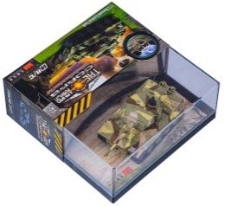
Ключевые отличительные особенности товарной линейки
Как
настоящий
танк
Звуковое оформление
Высокодетализированный корпус
Полноценный гусеничный привод
Отдача при выстреле
Высокая скорость и проходимость
Светодиодная подсветка
Быстрая зарядка танка от пульта управления
Управление башней, стрельбой и звуком – всё доступно с пульта управления
4 раздельных частоты радиоканала позволяют устраивать танковые бои до четырёх человек
Подарочная упаковка.
Развитый
пульт
управления
Хороший
подарок
Notes:
Максимальный размер фото: ВхШ= 3 см х 3 см * Дополнительные – те, которые применяются в определенных моделях либо серии моделей
*Технология – отличительная техническая характеристика * Преимущества – возможности по сравнению с другими моделями * Выгоды – польза, результат для клиента, основанная на мотивах покупки: Удобство, Функциональность, Престиж, Дизайн, Надежность, Практичность, Экономичность

Slide 4
Обновления модельного ряда GWT2117
Great Wall Toys Tiger GWT2117-1 (Хаки зелёный)
Great Wall Toys Tiger GWT2117-2 (Хаки коричневый)
Great Wall Toys Tiger GWT2117-3 (Хаки синий)
Great Wall Toys Tiger GWT2117-4 (Серый)
Notes:
Максимальный размер фото: ВхШ= 3 см х 3 см * Дополнительные – те, которые применяются в определенных моделях либо серии моделей
*Технология – отличительная техническая характеристика * Преимущества – возможности по сравнению с другими моделями * Выгоды – польза, результат для клиента, основанная на мотивах покупки: Удобство, Функциональность, Престиж, Дизайн, Надежность, Практичность, Экономичность

Slide 5
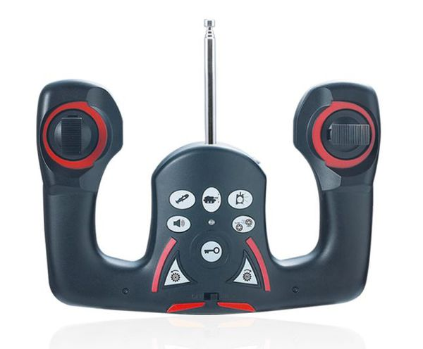
Обновления модельного ряда GWT2203
Great Wall Toys King Tiger GWT2203-1 (Хаки зелёный)
Great Wall Toys King Tiger GWT2203-2 (Хаки фиолетовый)
Great Wall Toys King Tiger GWT2203-3 (Хаки синий)
Great Wall Toys King Tiger GWT2203-4 (Хаки серый)
Notes:
Максимальный размер фото: ВхШ= 3 см х 3 см * Дополнительные – те, которые применяются в определенных моделях либо серии моделей
*Технология – отличительная техническая характеристика * Преимущества – возможности по сравнению с другими моделями * Выгоды – польза, результат для клиента, основанная на мотивах покупки: Удобство, Функциональность, Престиж, Дизайн, Надежность, Практичность, Экономичность

Slide 6
Основные отличия
Критерий | GWT2117 | GWT2203
Пульт | Классический | В виде штурвала
Угол поворота башни | 270° | 360°
Возможность наклона башни | Нет | Есть
Количество режимов скорости | 1 | 2

Slide 7
Ассортимент: сравнение моделей
*Критерии выбора | GWT2117-1 | GWT2117-2 | GWT2117-3 | GWT2117-4 | GWT2203-1 | GWT2203-2 | GWT2203-3 | GWT2203-4
Время работы | 10-15 мин | 10-15 мин | 10-15 мин | 10-15 мин | 10-15 мин | 10-15 мин | 10-15 мин | 10-15 мин
Время зарядки | 45 мин | 45 мин | 45 мин | 45 мин | 45 мин | 45 мин | 45 мин | 45 мин
Радиус действия | 10-15 м | 10-15 м | 10-15 м | 10-15 м | 10-15 м | 10-15 м | 10-15 м | 10-15 м
Масштаб | 1:72 | 1:72 | 1:72 | 1:72 | 1:72 | 1:72 | 1:72 | 1:72
Угол поворота башни | 270° | 270° | 270° | 270° | 360° | 360° | 360° | 360°
Управление | Радио, 27 МГц | Радио, 35 МГц | Радио, 40 МГц | Радио, 49 МГц | Радио, 27 МГц | Радио, 35 МГц | Радио, 40 МГц | Радио, 49 МГц
Размер модели | 120х55х50 мм | 120х55х50 мм | 120х55х50 мм | 120х55х50 мм | 120х55х50 мм | 120х55х50 мм | 120х55х50 мм | 120х55х50 мм
Вес модели | 52 г | 52 г | 52 г | 52 г | 60 г | 60 г | 60 г | 60 г
Notes:
* Критерии выбора – ключевые характеристики при принятии решения покупателем

